Slide 1


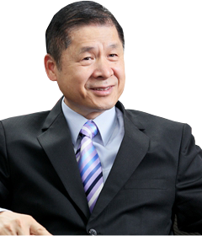
斗中人四季分享會
劉邦的危機管理哲學
陳連禎 校友

Slide 2
斗中人四季分享會
劉邦的危機管理哲學
一. 非常時期才是危機
二.非常人的領袖魅力
三.劉邦的人力資源 四.劉邦的逆勢求生哲學

Slide 3
斗中人四季分享會
一. 非常時期才是危機

Slide 4
斗中人四季分享會
二.非常人的領袖魅力

Slide 5
斗中人四季分享會
三.劉邦的人力資源 ※留地的初戀情人 ※韓信的衣食情節 ※蕭何的師友情誼
※數百的戰友與死士

Slide 6
斗中人四季分享會
四.劉邦的逆勢求生哲學
※豐西澤的縱放人犯
※造神運動行銷品牌
※鴻門宴你是我的兄弟
※彭城大敗落荒而逃
※拋妻棄子無可奈何
※烹煮父親諒你不敢
※平城被圍違反性平

Slide 7
斗中人四季分享會
劉邦的危機管理哲學
結語

